Slide 1
Муниципальное общеобразовательное учреждение –средняя общеобразовательная школа №1
Методическая копилка
Пак Клавдия Григорьевна
учитель физики

Slide 3
Физика

Slide 5
Методика изучения предмета «Погружение в физику»
Проблемное обучение
Исследовательская деятельность
Проектная деятельность

Slide 6
Электронные ресурсы

Slide 7
Сила трения
От каких параметров может зависеть?
массы тела,
площади соприкасающейся поверхности,
материалов поверхностей

Slide 9
Решение -исследования
Фронтальные
Групповые
Индивидуальные

Slide 10
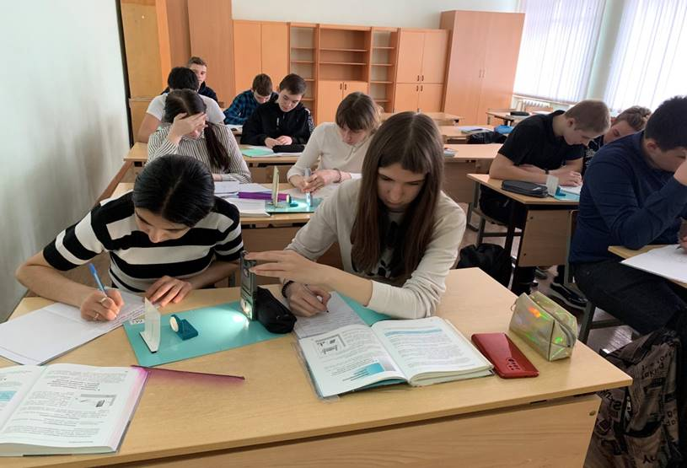
Физика –наука экспериментальная

Slide 11
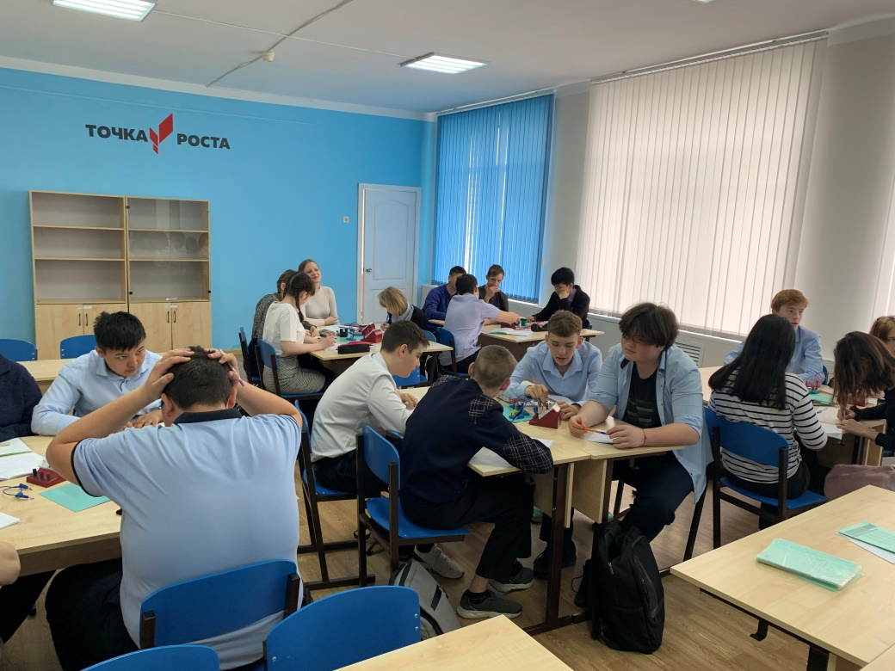
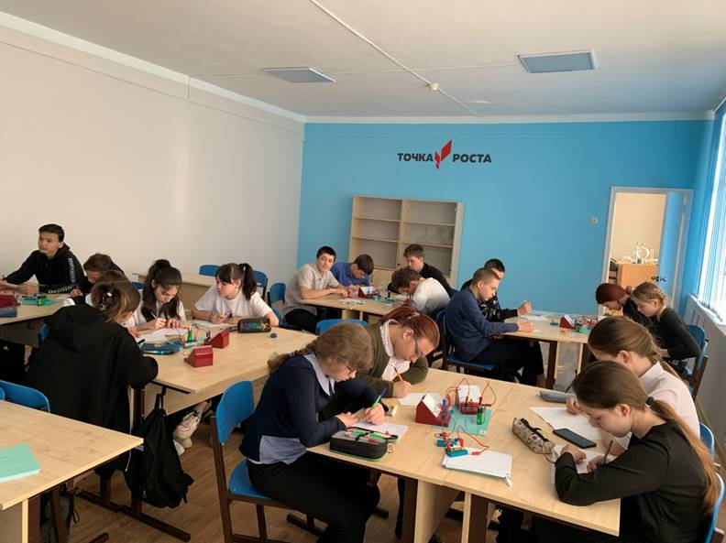

Slide 12
Завершение темы - проект
Творческий
Технический
Исследовательский

Slide 13
«Шаг в будущее»

Slide 14
Региональные и международные конкурсы

Slide 15
Количество учащихся, выбравших физику для сдачи ЕГЭ
2018 г. – 4 чел.
2019 г. – 4 чел.
2020 г. – 4 чел.
2021 г. – 5 чел.
2022 г. – 4 чел.

Slide 16
Результаты ЕГЭ по физике (средний и высший баллы по району )

Slide 17
Участие в методических семинарах

Slide 18
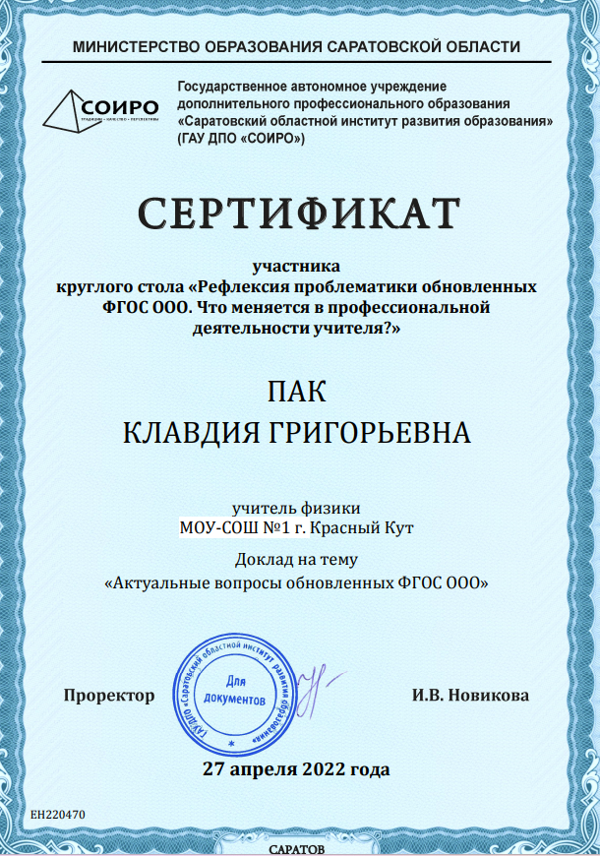
Участие в круглых столах

Slide 19
Мои награды

Slide 20
«Нужно любить то, чему учишь, и любить тех, кого учишь».
Василий Ключевский.

